Slide 1

１節 運動の表し方
2 等速直線運動
→p.16,17
物体の運動のようすをグラフで表すと何を知ることができるだろうか？

Slide 2
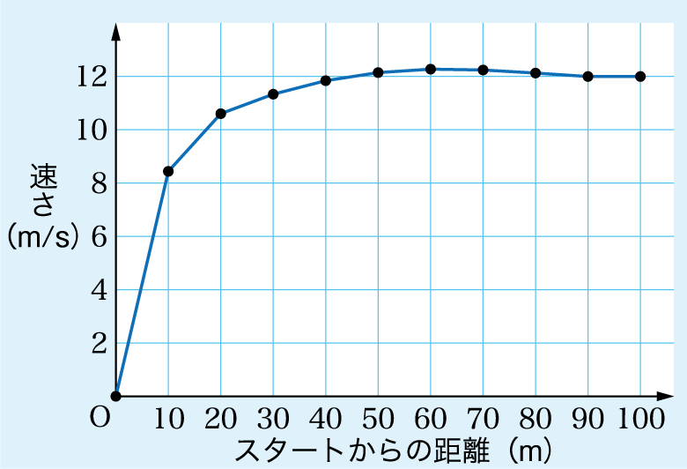
A 運動のようすを表す方法
運動のようすをくわしく調べるためには，どのようにすればよいだろうか。たとえば，グラフ を用いる方法がある。
１
グラフから，スタートして徐々に加速し，60 m 付近で最高速度となっていることがわかる。
加速
図１ 100 m走の速さと距離の関係

Slide 3
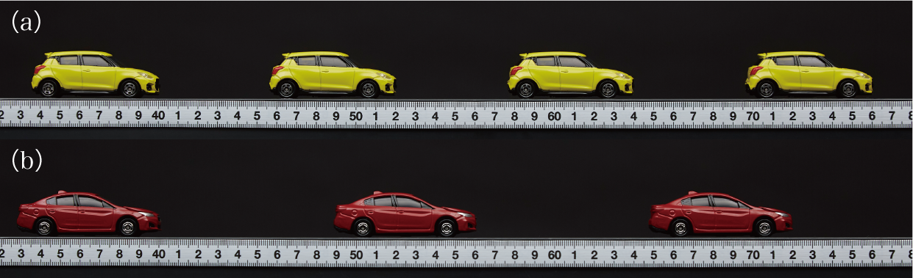
B 等速直線運動
２
一直線上を一定の 速さ で進む物体の運動を
等速直線運動 という。
３
どちらの模型自動車も，0.1 s間隔で撮影した像はほぼ等間隔である。
等速直線運動をしている。

Slide 4
考えてみよう
下の図は，模型自動車が運動するようすを0.1 s間隔で撮影したストロボ写真である。図の⒜と⒝の模型自動車では，どちらが速いか。また，そう判断した理由は何か。
考えてみようの答え
⒝が速い。 0.1 s 間の移動距離が⒝の方が大きいため。

Slide 5
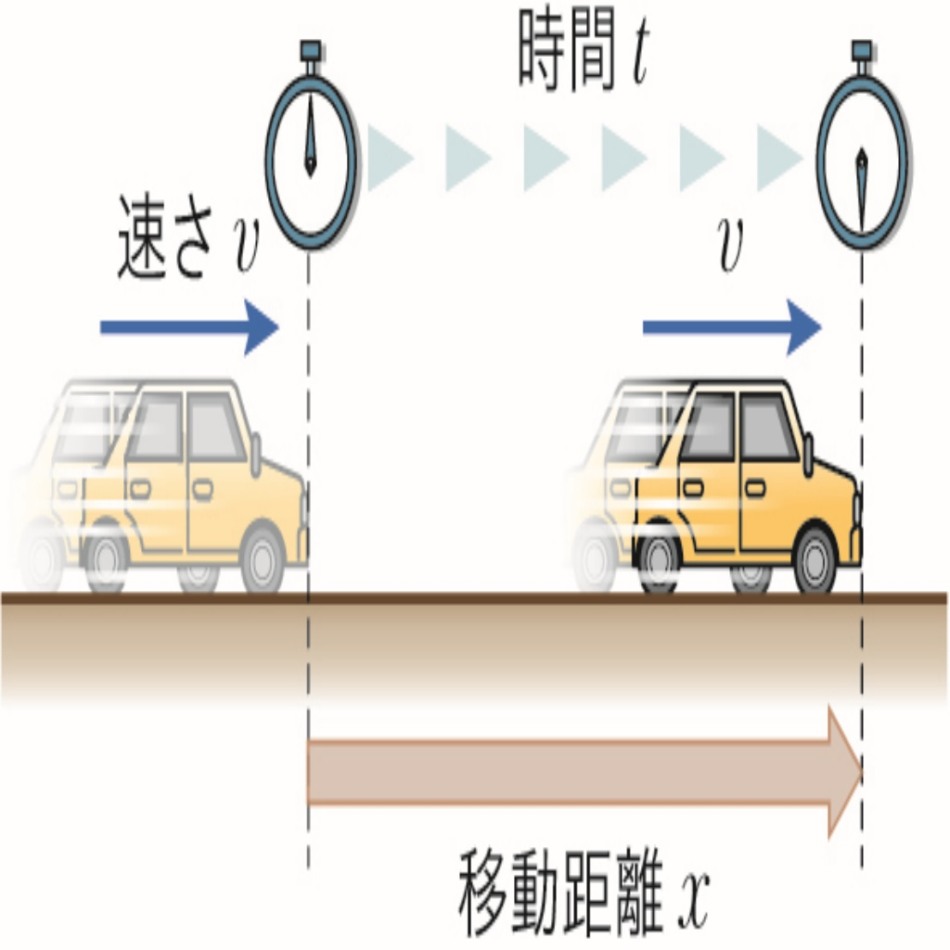
C 等速直線運動のグラフ
速さ v 〔m/s〕 で等速直線 運動をしている物体があ る。この運動のようすを， 時間 t 〔s〕 に対する移動 距離 x 〔m〕 のグラフ （ x – t グラフ）と，時間 t 〔s〕 に対する速さ v 〔m/s〕 のグラフ（ v – t グラフ）に表すと，次の図のようになる。

Slide 6
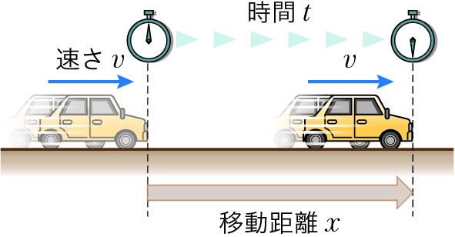
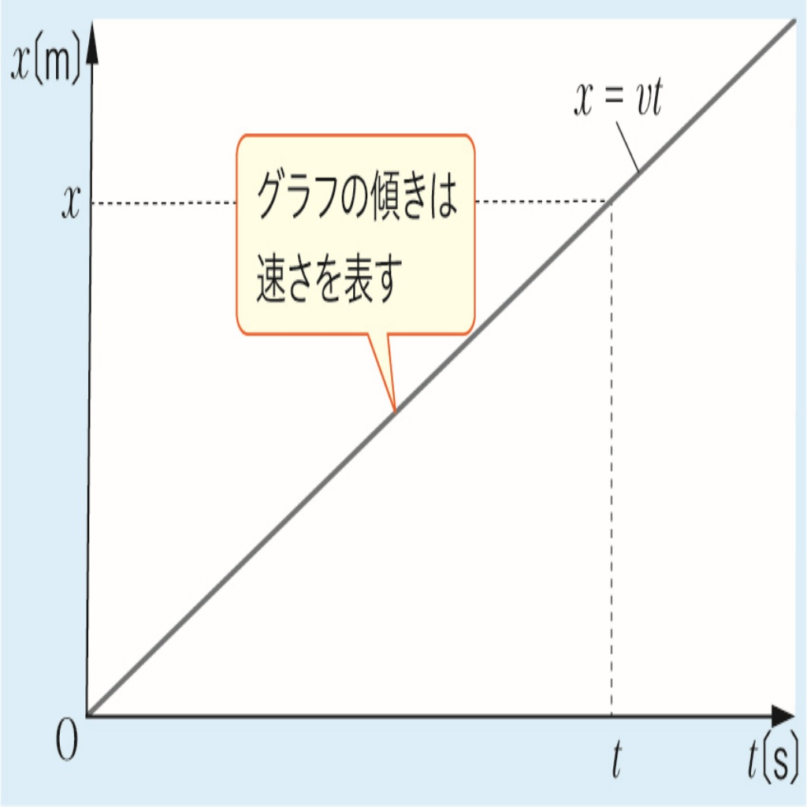
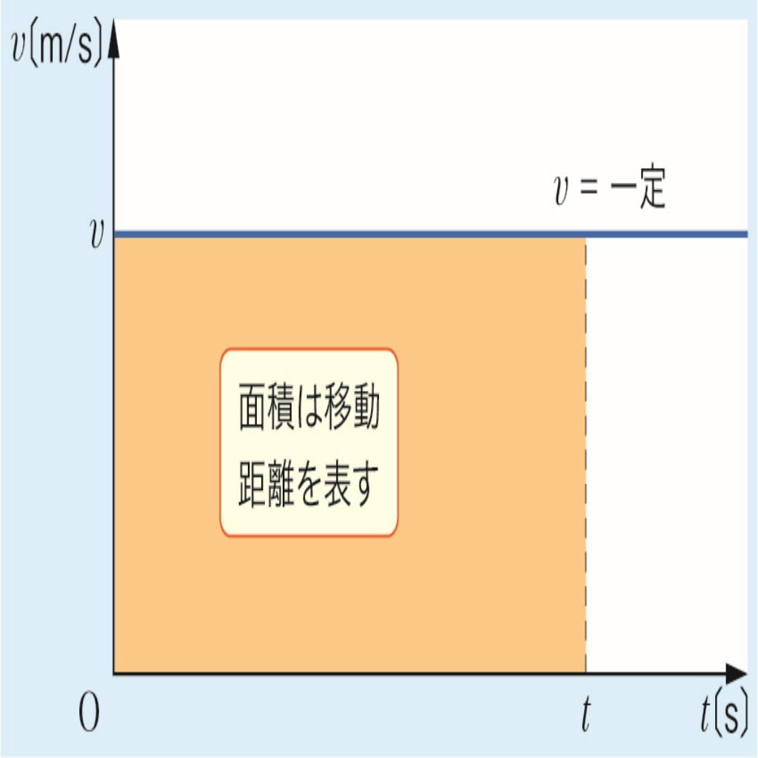
C 等速直線運動のグラフ
x – t グラフ
v – t グラフ

Slide 7
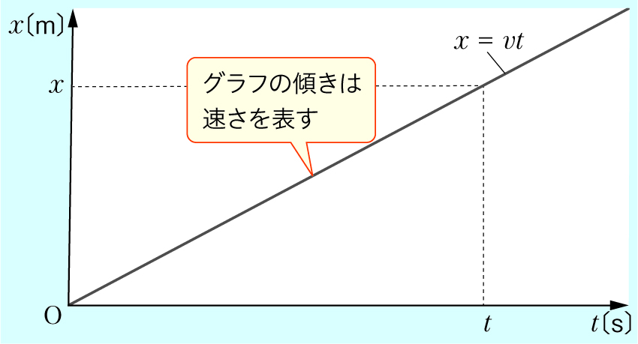
C 等速直線運動のグラフ
等速直線運動をする物体の x – t グラフは原点を通る直線となり，x – t グラフの傾きはその物体の 速さ v を表す。
４
x – t グラフ

Slide 8
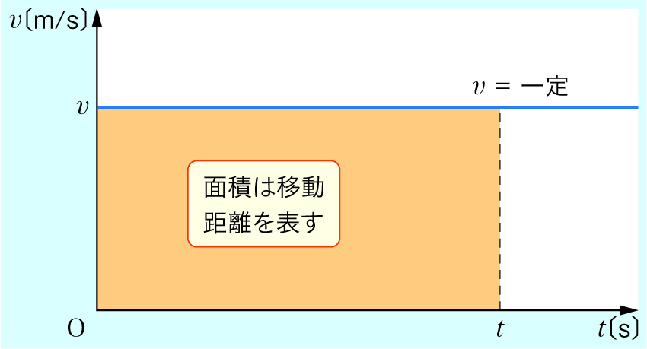
C 等速直線運動のグラフ
また，等速直線運動をする物体の v – t グラフは t 軸に平行な直線となり， v – t グラフの囲む面積は移動距離 x を表す。
５
v – t グラフ

Slide 9
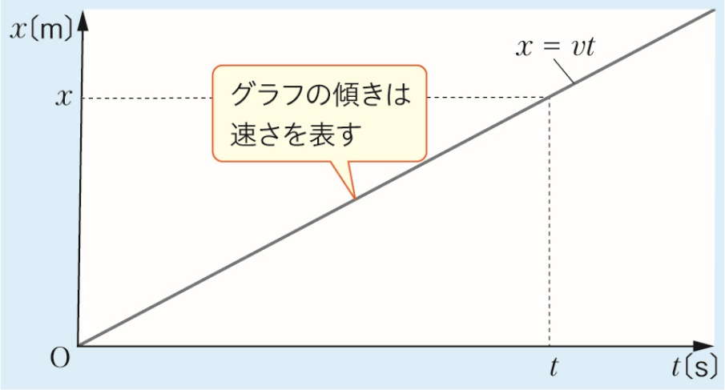
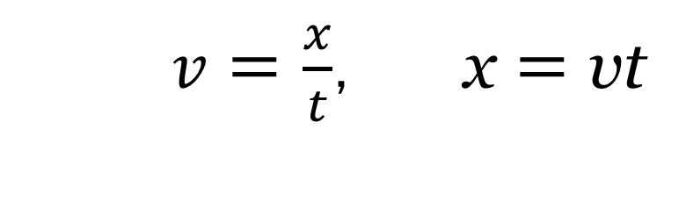
C 等速直線運動のグラフ
x – t グラフ
v – t グラフ
図より，速さ v 〔m/s〕，移動距離 x 〔m〕，時間 t 〔s〕の関係は次式で表される。
$v=\frac{x}{t}$， x $=$ vt

Slide 10

問3
3
自転車が速さ 2.0 m/s の等速直線運動をした。時刻 0 s から 5.0 s について，次の問いに答えよ。
⑴ 自転車の運動を v - t グラフに表せ。
⑵ 自転車の進んだ距離 x 〔m〕 を v – t グラフから求めよ。
⑶ 自転車の運動を x – t グラフに表せ。

Slide 11
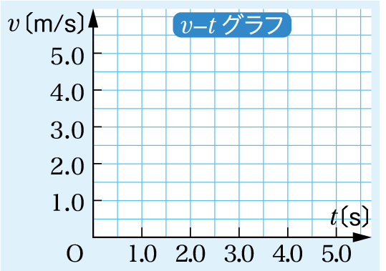
問3(1)
自転車が速さ 2.0 m/s の等速直線運動をした。時刻 0 s から 5.0 s について，次の問いに答えよ。
⑴ 自転車の運動を v - t グラフに表せ。
解答
等速直線運動のため，すべての時刻で速さは等しく，2.0 m/sとなる。

Slide 12
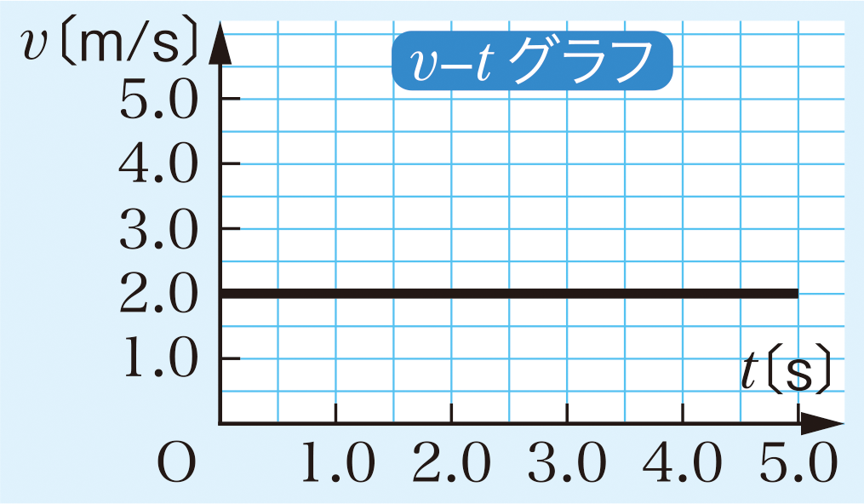
問3(2)
⑵ 自転車の進んだ距離 x 〔m〕 を v – t グラフから求めよ。
解答 v - t グラフの囲む面積が移動距離 x 〔m〕 である。
この長方形の面積を計算すると，
2.0 m/s × 5.0 s ＝ 10 m 答 10 m

Slide 13
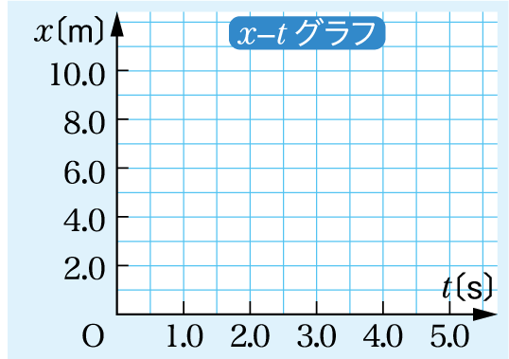
問3(3)
自転車が速さ 2.0 m/s の等速直線運動をした。時刻 0 s から 5.0 s について，次の問いに答えよ。
⑶ 自転車の運動を x – t グラフに表せ。
解答
2.0 m/sは，1秒あたりに2.0 m移動する速さであるので，横軸が1.0 s増加するごとに縦軸は2.0 m増加する。

Slide 14
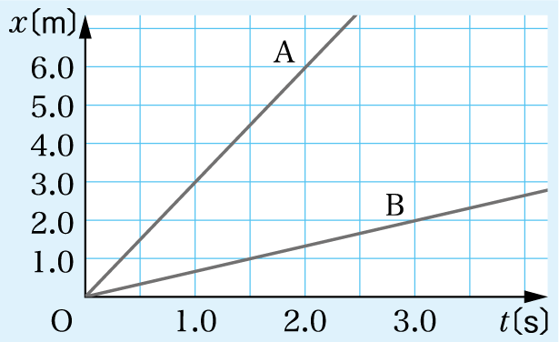
問4
4
次のグラフは二つの物体Ａ，Ｂの運動を表す x - t グラフである。

Slide 15
問4
4
⑴ 速さが速いのはＡ，Ｂのどちらか。
⑵ Ａの速さはＢの速さの何倍か。

Slide 16
問4 ⑴
4
⑴ 速さが速いのはＡ，Ｂのどちらか。
⑵ Ａの速さはＢの速さの何倍か。
⑴ x - t グラフの傾きは速さを表すため，傾きの大きいグラフであるＡのほうが速い。
答 Ａ

Slide 17
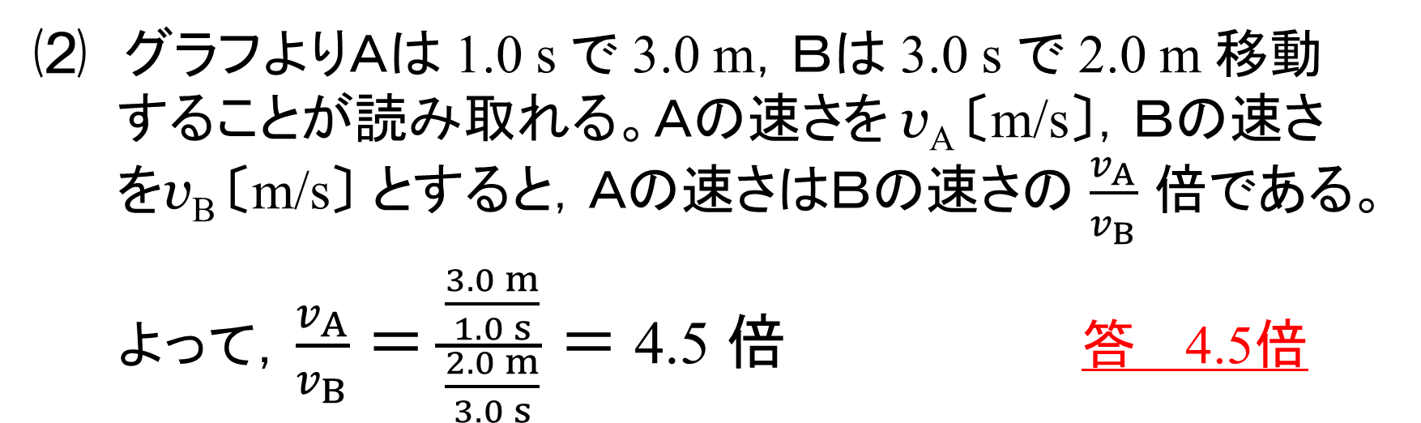
問4 ⑵
4
⑴ 速さが速いのはＡ，Ｂのどちらか。
⑵ Ａの速さはＢの速さの何倍か。
⑵ グラフよりＡは 1.0 s で 3.0 m，Ｂは 3.0 s で 2.0 m 移動することが読み取れる。Ａの速さを v_{A} 〔m/s〕，Ｂの速さをv_{B} 〔m/s〕 とすると，Ａの速さはＢの速さの $\frac{v_{A}}{v_{B}}$ 倍である。
よって，$\frac{v_{A}}{v_{B}}$ ＝ $\frac{\frac{3.0 m}{1.0 s}}{\frac{2.0 m}{3.0 s}}$ ＝ 4.5 倍 答 4.5倍

Slide 18


まとめ
物体の運動のようすをグラフで表すと何を知ることができるだろうか？
Check！
$x−t$グラフの傾きから物体の 速さ を， $v−t$グラフの囲む面積から 移動距離 を知ることができる。
６
７

Slide 19
まとめ
x – t グラフ
v – t グラフ

